Slide 1


2
0
2
3
01.走进车载系统
作者 ：林栩link
邮箱 ：linxu_link@foxmail.com
博客 ：https://juejin.cn/user/870468939434039/posts
课件：https://github.com/linxu-link/CarAndroidCourse

Slide 2
目录
03
01
常见车载系统应用
车载操作系统
04
02
如何学习车载应用开发
车载Android系统

Slide 3
https://www.ypppt.com/
1
Part 01
车载操作系统

Slide 4
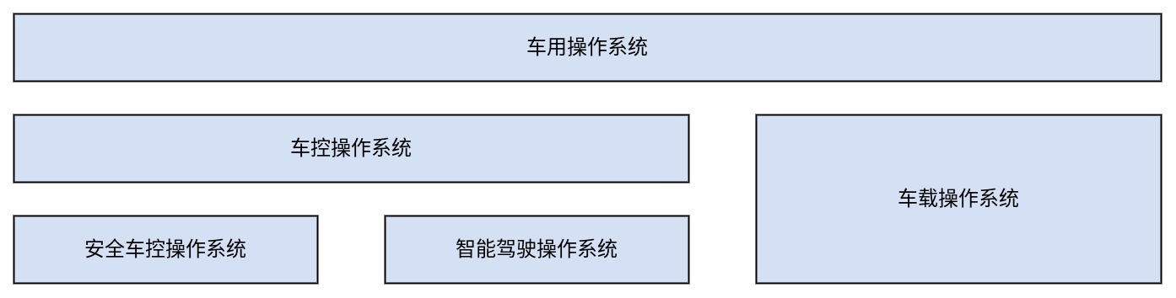
01
车用操作系统
2019 年 10 月，全国汽车标准化委员会发布了《车用操作系统标准体系》，其中规范了车用操作系统定义，划分了车用操作系统边界，明确了车用操作系统分类（如下图所示），构建了车用操作系统标准体系。

Slide 5
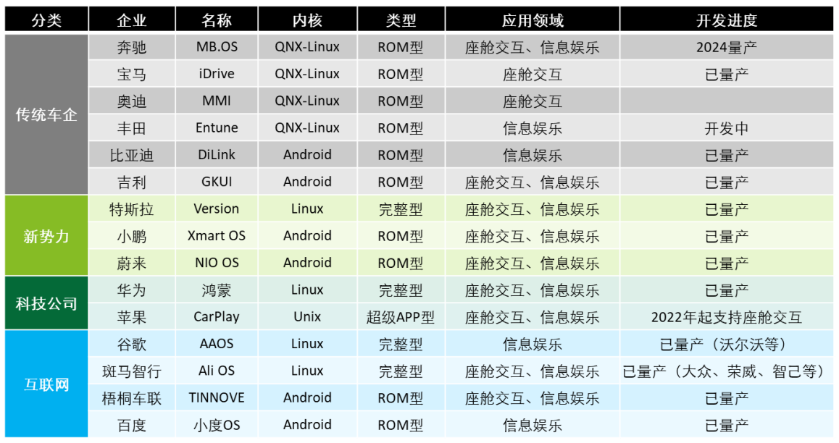
01
车载操作系统的现状

Slide 6
01
常见车载操作系统简介 - QNX
QNX 由黑莓公司推出，最初应用在仪表，是第一个符合 ISO 26262 ASIL D 规范的实时操作系统，能满足数字化仪表盘功能性安全的要求，同时兼满足数据安全要求，通过美国军方 EAL4+。因为 QNX 并不开源，针对 QNX 开发需要支付一定金额的商业授权费用。

Slide 7
01
常见车载操作系统简介 - Linux
Linux 是基于社区开源模式的多用户、多任务、支持多线程和多 CPU 的分时操作系统，因为 Linux 是在 GNU 公共许可权限下免费获得 的，无需商业授权费用，用户可自主定制，开发成本相对较低。正因 为开源，Linux 系统开发工具非常丰富，几乎所有应用芯片都支持 Linux。Linux 系统上的程序是编译执行的，执行效率比较高。
但是，Linux 内核复杂度较高，Linux V4.19 的内核代码有一千七百多万行，且还在持续增长。正因如此，在安全性和启动速度等方面，Linux 要落后于 QNX。针对汽车的应用场景，AGL（Automotive Grade Linux）和 GENIVI 都在极力打造 Linux 生态系统，以加速 Linux 在车载系统上的应用。

Slide 8
01
常见车载操作系统简介 - AliOS
AliOS 车载操作系统基于 Linux 内核，具备自主知识产权，支持 多个类型的端设备，除了具备最基础的进程、线程调度等功能外，还 支持定位和地图、辅助驾驶、轻量化的车载语音智能等服务，可连接 AIoT 设备 2.72 亿+，提供 5200+实用 AI 技能和 3 亿+生态资源，为智 能汽车、数字交通和产业数字化三类解决方案提供技术基础。AliOS 车载操作系统架构主要包括 AliOS 核心系统、数据服务平台以及工程 化支持平台三大部分。
AliOS 核心系统主要实现 Linux 内核、设备驱动、内核安全、多核实时调度、硬件抽象、基础库、图形处理、多媒 体框架、电源管理、网络连接、安全管理、云应用管理和运行时环境 等功能；数据服务平台提供基础服务、核心云服务以及车云互联的服务；工程化支持平台基于开放的车辆服务融合平台和云测平台，提供开发、测试、服务接入为一体的车载应用和服务生态

Slide 9
01
常见车载操作系统简介 - Android
Android 车载操作系统基于 Linux 内核，主要功能模块集中在 用户空间，在 Linux 内核中仅增加了用于进程间通信的 Binder 和用于内存共享的 ION，其突出优点是应用生态。Android 应用程序 （Java 代码）在 Android 虚拟机里是解释执行的，相对于编译执行来说，执行效率较低。Google 于 2019 年开放了 Android Automotive，原本为移动互联设备开发的 Android 应用生态可迁移到 Android Automotive。目前，Tier1 和车厂基于 Android 自研车载操作系统。

Slide 10
01
常见车载操作系统简介 - 鸿蒙
鸿蒙是基于微内核的分布式 OS，目标是提升操作系统的跨平台能力，包括支持全场景、跨多设备和平台、低时延和高安全性。鸿蒙 系统包括三层架构：第一层是内核，第二层是基础服务，第三层是程序框架。鸿蒙车载操作系统 Harmony 是通过一芯多屏、多并发、运行时确定保障等能力，满足出行场景需要，具有“多用户，多外设，多 联接”的特点，定义了 HMS-A（HMS for Auto，包括：语音、音效、 视觉、AI 等 7 大核心能力）、12 个车机子系统和 500 多个 HOS-C API， 支撑 OEM、合作伙伴、第三方应用快速开发、持续升级。

Slide 11
01
车载操作系统架构简介
车载操作系统架构可分为单系统架构和多系统架构。两类架构均可实现一芯多屏（多屏融合、多屏互动）、单屏多系统（虚拟运行环境、多应用生态融合）、一芯多功能单元（信息娱乐、T-box 等）三类应用。

Slide 12
01
车载操作系统 - 单系统架构
目前，

Slide 13
01
车载操作系统 - 多系统架构
目前，

Slide 14
01
车载操作系统 - 多系统架构
目前，

Slide 15
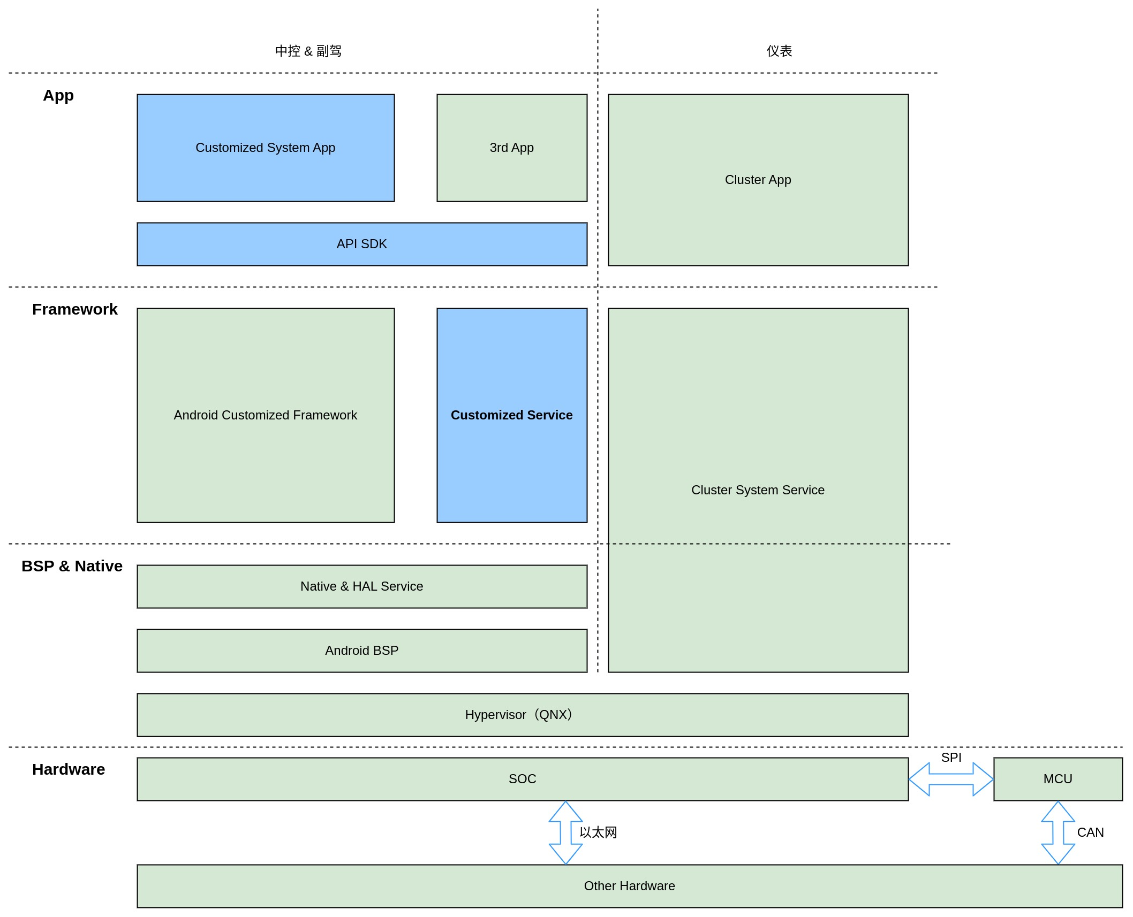
01
常见车载操作系统架构

Slide 16
01
常见车载操作系统架构 - SOC
SoC的定义多种多样，由于其内涵丰富、应用范围广，很难给出准确定义。一般说来， SoC称为系统级芯片，也有称片上系统（System on Chip），意指它是一个产品，是一个有专用目标的集成电路，其中包含完整系统并有嵌入软件的全部内容。
车载Soc和常见的手机Soc类似。目前最主流的车载Soc是高通的骁龙8155，鸿蒙OS座舱的Soc一般使用华为的麒麟990A。

Slide 17
01
常见车载操作系统架构 - Hypervisor
虚拟机管理器（Hypervisor）架构基于虚拟机管理器为每个虚拟机（即 车载操作系统单系统）分配不同的资源，可以协调不同芯片、不同芯片底 层软件、不同应用层软件，使得硬件和软件资源可以按照产品需求，灵活地在不同的虚拟机操作系统中分配。
虚拟机管理器是一种运行在硬件层和 操作系统之间的中间软件层，通过限制或允许访问 CPU、内存和外设等片上资源来定义每个单系统可用的功能，而单系统之间完全隔离，某个单系统无法访问未提供给自身的资源。
Hypervisor包含两种类型，裸机型和宿主型。

Slide 18
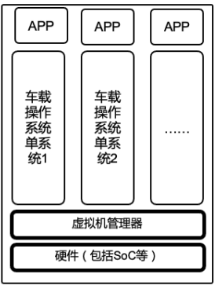
01
常见车载操作系统架构 - Hypervisor 裸机型
裸机型 Hypervisor 最为常见，直接安装在硬件资源之上，操作系统安 装并运行在 Hypervisor 之上。目前常见的虚拟机管理器包括黑莓的 QNX， 英特尔主导的 ACRN，Open Synergy 的 COQOS、SYSGO 的 PikeOS、Elektrobit 公司的 EB Corbos、Mobica 为代表的 XEN、德国大陆汽车的 EB Corbos Hypervisor，法国 VOSyS 的 VOSySmonitor、三星哈曼 Redbend 的 Device Virtualization，其余还有如 Green Hills 的 Integrity，日本的 eSOL， Mentor 的 Nucleus，EPAM的 Xen 等。

Slide 19
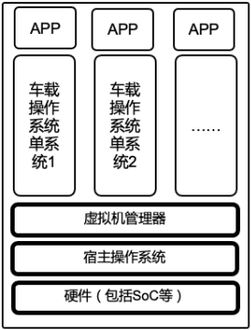
01
常见车载操作系统架构 - Hypervisor 宿主型
宿主型（又称基于操作系统虚拟化）将虚拟化层安装在主机操作系统 中，虚拟化软件以应用程序进程形式运行在主机操作系统中，而主机操作 系统运行在物理硬件之上。

Slide 20
2
https://www.ypppt.com/
Part 02
车载Android系统

Slide 21
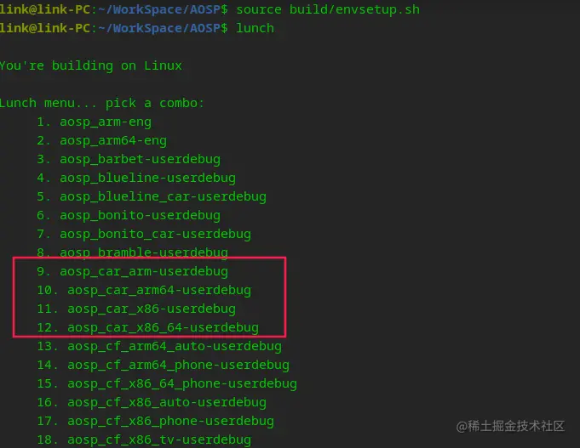
02
车载Android系统
车载 Android 系统，英文Android Automotive，是对原始 Android 系统的一个功能扩充版本，在编译AOSP源码时可以看到相应的编译选项。

Slide 22
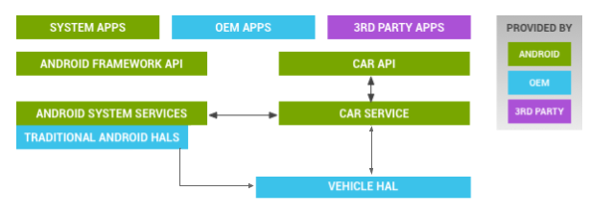
02
Android Automotive 架构
Android Automotive 是一个基本 Android 平台，可运行 IVI 系统中预安装的 Android 应用以及可选的第二方和第三方 Android 应用。

Slide 23
02
Android Automotive 与 Android
Android Automotive 是一个基本 Android 平台，可运行 IVI 系统中预安装的 Android 应用以及可选的第二方和第三方 Android 应用。

Slide 24
02
Android Automotive 与 Android Auto
两者的命名方式可能有点让人迷惑不解。下面介绍了它们之间的区别：
- Android Auto 是一个基于用户的手机运行的平台，可通过 USB 连接将 Android Auto 用户体验投射到兼容的车载信息娱乐系统。Android Auto 支持专为车载用途而设计的应用。如需了解详情，请访问 developer.android.com/auto。
- Android Automotive 是直接基于车载硬件运行的操作系统和平台。它是一个可定制程度非常高的全栈开源平台，可为信息娱乐体验提供强大的技术支持。Android Automotive 支持专为 Android 打造的应用，以及专为 Android Auto 打造的应用。

Slide 25
3
https://www.ypppt.com/
Part 03
常见车载应用

Slide 26
03
系统应用 - SystemUI
SystemUI也是一个标准的 Android 应用程序，它提供了系统UI的统一管理方案。常见的状态栏、导航栏、消息中心、音量调节弹窗、蓝牙连接弹窗等一系列后台弹窗都是由SystemUI模块负责管理。

Slide 27
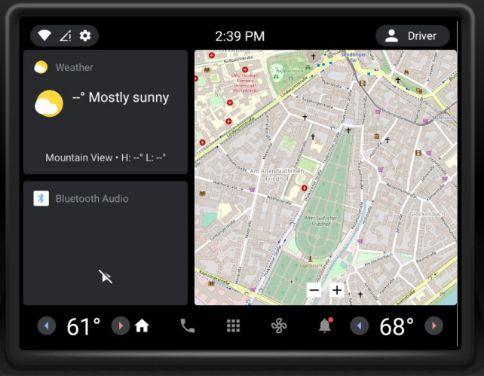
03
系统应用 - 桌面
Launcher是车载操作系统的门面担当，是与用户交互最多的应用程序之一，主要负责显示各种重要信息，也是各类系统服务的入口。

Slide 28
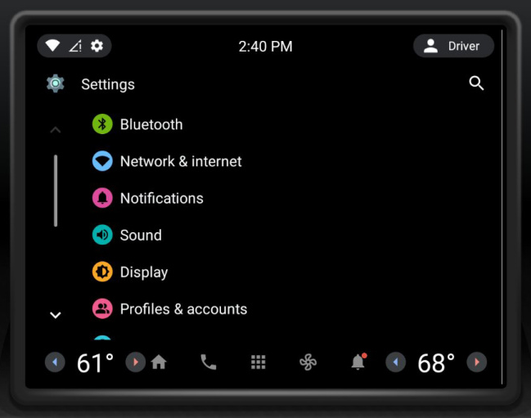
03
系统应用 - 系统设置
系统设置是车载Android系统中非常重要的一个系统级应用，是整个车载IVI系统的控制中心，整车的音效、无线通信、状态信息、安全信息等等都是需要通过系统设置来查看和控制。

Slide 29
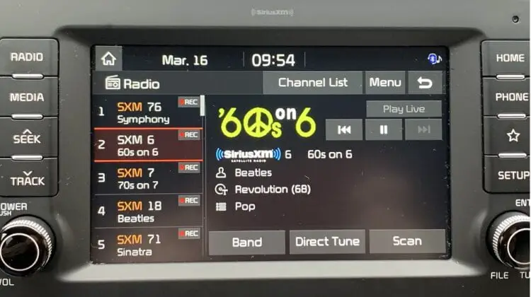
03
多媒体应用 - 收音机
目前的车载收音机包括传统的模拟信号收音机和现代化的数字信号收音机，根据销售国家的不同，车载收音机支持的种类也有所不同。

Slide 30
03
多媒体应用 - 音视频
目前，

Slide 31

03
辅助应用 - 地图导航
车载地图导航与手机地图导航相比，一般都会调整界面以方便驾驶员观察，并且都增加了惯性导航功能，现代智能座舱还支持将导航信息输出到仪表盘和 HUD（抬头显示）中。

Slide 32
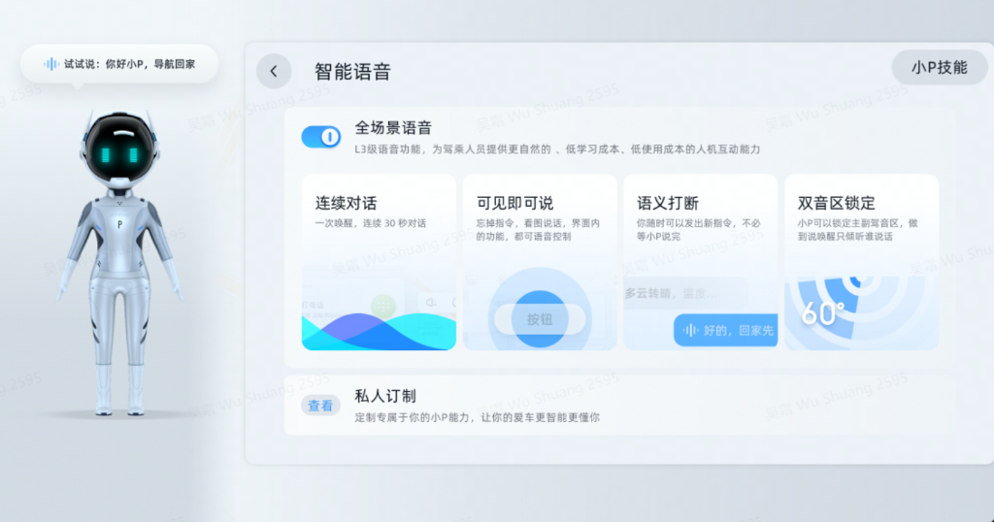
03
辅助应用 - 语音识别&语音控制
语音技术在我们的日常生活已经随处可见，汽车可以说是语音技术应用的最佳案例之一。
驾驶过程中驾驶员很难像使用手机那样操作车机系统，语音控制技术的引入可以帮助驾驶员在不额外分心驾驶的基础上，完成各类车辆操控。
目前国内语音供应商非常多，主要有科大讯飞、百度、腾讯、华为等等。

Slide 33
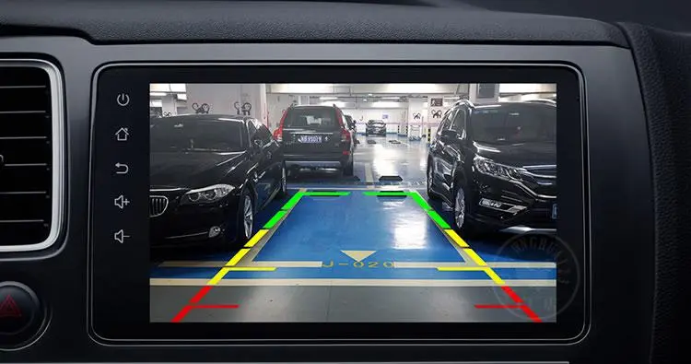
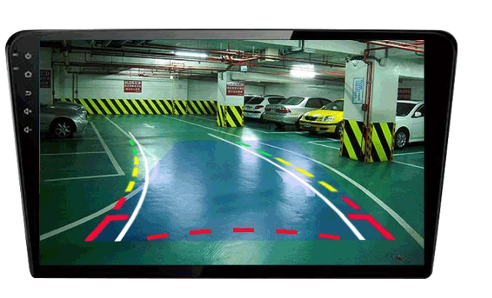
03
辅助驾驶 - 倒车影像
倒车影像是驾驶辅助系统中的重要配置项之一，在车辆倒车时可通过装备在车辆后方的车载摄像头，将车后状况实时显示在中控或后视镜的液晶显示屏上，方便驾驶员观察，提高驾驶的安全性。

Slide 34
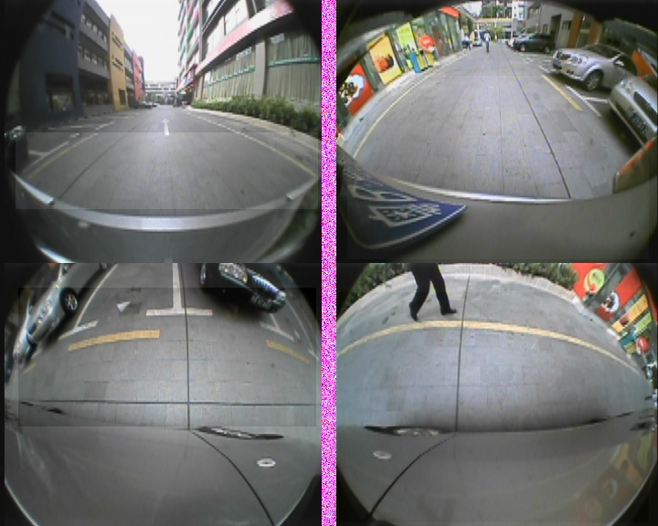
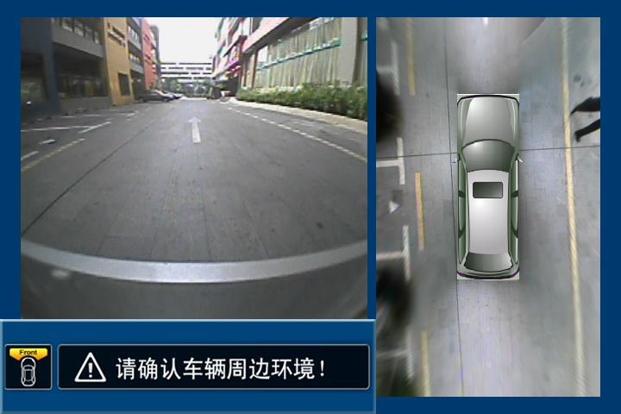
03
辅助驾驶 - 全景影像
360全景影像又称全景泊车系统，是2005年后逐渐出现的一种泊车辅助技术。

Slide 35
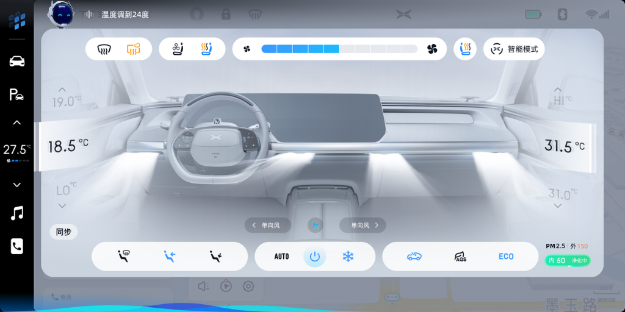
03
车辆控制应用 - 空调
车载空调用于调节车内温度、湿度，给乘员提供舒适的环境。除了基本空调功能外，高级的空调系统还包含，空气净化、香氛系统等等。

Slide 36
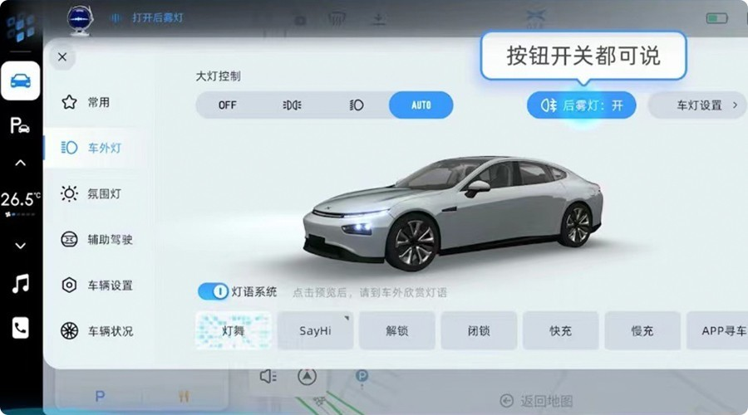
03
车辆控制应用 - 车控车设
车控车设主要负责舒适性控制、车辆控制以及智能驾驶。舒适性控制包含座椅通风、座椅姿态控制、车内照明、门窗开闭等等，车辆控制包含刹车辅助、车身姿态控制、方向盘助力等等。

Slide 37
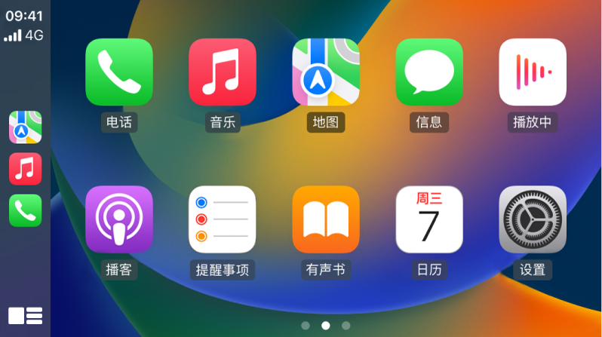
03
车辆互联 - CarPlay
CarPlay 旨在令用户通过汽车制造商的原生车载系统来使用、操控iOS设备并发挥其功能

Slide 38
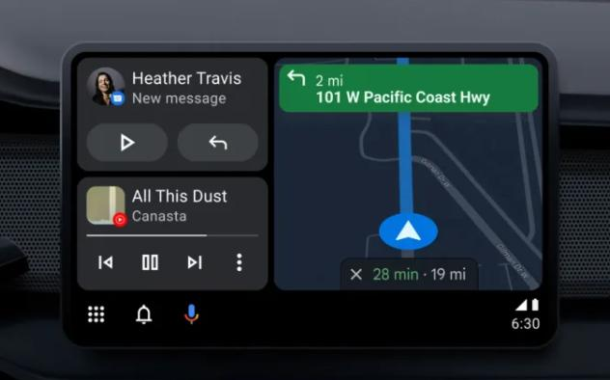
03
车辆互联 - Android Auto
Android Auto 与 Carplay类似，是把手机应用界面投射到车载系统上。

Slide 39
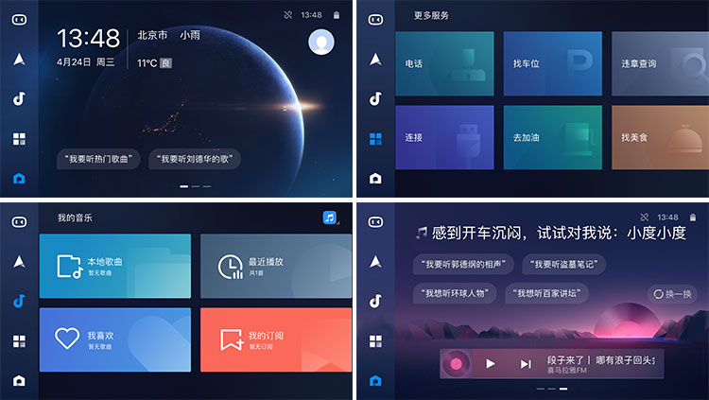
03
车辆互联 - Android Auto
CarLife 是百度在2015年1月27日推出的关于车联网解决方案。

Slide 40
Thank You
.
.
.

